Slide 1
金錢價值觀
第一節

Slide 2
金錢是萬能嗎？

Slide 3
分組討論
金錢可買到的甚麼東西
有甚麼是金錢買不到

Slide 4
分組匯報

Slide 5
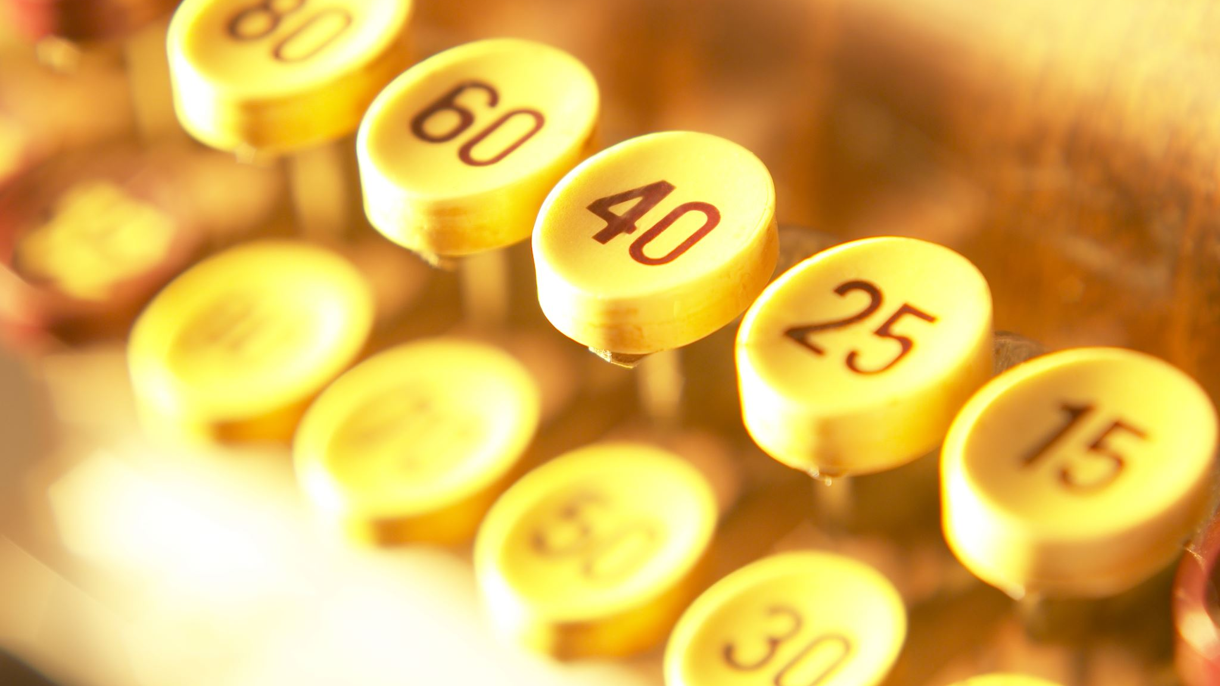
小總結
金錢可以滿足物質上的需要
世界上還有很多值得追求的東西
例如健康、知識等
是金錢無法直接去換取
亦無法用金錢去衡量

Slide 6
大富翁大作戰

Slide 7
規則
1000元、健康值500點、知識值100點、友情位2個。
加朋友：每位500元，給予對方
加健康值：每100點500元
加知識值：每100點100健康值
加金錢：每100元200點健康值200點知識值

Slide 8
反思一下
你覺得用金錢來換取朋友值得嗎？
健康失去了，能用錢換回嗎？
賺取金錢容易嗎？有甚麼代價要付？
知識為何沒能用錢換取嗎？

Slide 9
總結
生活上處處也要用錢
金錢並不是萬能的
不能用錢買得到
失去了或損失了，就沒辦法換回來
個人的品格、健康、人際關係
建立對金錢的正確觀念
珍惜所擁有的

